Slide 1
Git y GitHub
“Desarrollador Java Inicial

Slide 2
Agenda
¿Qué es GIT?
¿Para qué se usa?
Repositorios (públicos – privados, local –remoto)
¿Cómo se usa?
GitHub
Instalación en el SO
Configuraciones Globales
Comandos básicos

Slide 3
¿Qué es GIT?
Git es un herramienta de control de versiones (o sistema de versionado).
Una herramienta de control de versiones lleva adelante la gestión de los diversos cambios que se realizan sobre los elementos de algún código fuente.

Slide 4
¿Qué es GIT?
Un Sistema de Control de Versiones es un sistema que registra los cambios realizados en un archivo o conjunto de archivos a lo largo del tiempo, de modo que se puedan recuperar versiones específicas más adelante.

Slide 5
¿Para qué se usa?
Compartir código con otras personas.
Tener un historial de los cambios realizados en el código.

Slide 6
¿Para qué se usa?
Git nos permite:
Tener un historial de cambios
Saber quién los hizo y cuándo
Resolver los conflictos que surjan cuando dos o más personas modifiquen el mismo archivo (merge)

Slide 7
Repositorios
Un repositorio es un espacio, en la nube, que tenemos asignado para poder alojar todos los archivos de nuestro proyecto.
Un repositorio es el lugar donde van a estar todos los commits que forman parte del historial del proyecto.

Slide 8
Repositorios locales y remotos
GIT trabaja con un repositorio local que está en nuestro equipo, donde iremos agregando nuestros commits.
También trabaja con uno remoto en el cual podemos subir nuestros commits o del cual podemos bajarnos los commits que haya subido alguien.

Slide 9
¿Cómo se usa?
Creamos/borramos/modificamos archivos en una carpeta asociada a un repositorio (localmente, en nuestro S.O)
Seleccionamos los archivos que van a ser parte de un commit.
Confirmamos el commit para agregarlo al repositorio.
Subimos los commits de nuestro repositorio local al repositorio remoto.

Slide 10
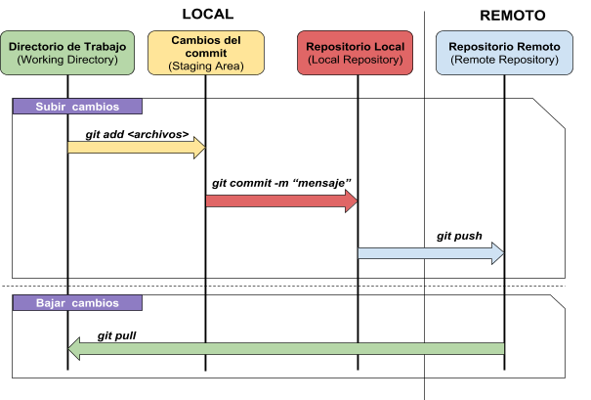
¿Cómo se usa?

Slide 11
GitHub
Existen diferentes plataformas web que implementan y brindan un Sistema de Versionado de Archivos basados en GIT.
Entre ellos se encuentran:
GitHub
GitLab
Bitbucket
Gogs

Slide 12
GitHub
También existe la posibilidad de instalar nuestro propio servidor de GIT, con nuestra propia interfaz gráfica personalizada.
Muchas empresas realizan y usan sus propias instalaciones de plataformas basadas en GIT, para que el código alojado esté 100% en su poder y no “en manos de otros”.

Slide 13
GitHub
GitHub y GitLab son dos de las plataformas más utilizadas, junto a Bitbucket.
Tanto GitHub como GitLab ofrecen repositorios públicos y privados gratuitos.
Ambas plataformas cuentan con funcionalidades exclusivas por las cuales hay que pagar. Es por ello que ofrecen tres posibles suscripciones: free, team (GitHub)/premium (GitLab) y Enterprise (GitHub)/Ultimate (GitLab)

Slide 14
Instalación en el Sistema Operativo
Para poder utilizar GIT en nuestro equipo necesitamos tener instalado un cliente de dicho sistema.
El cliente puede tener una interfaz gráfica o puede ser accesible únicamente mediante la línea de comandos.

Slide 15
Instalación en el Sistema Operativo
“GIT” es un cliente de GIT que nos permite acceder desde la línea de comandos de cualquier terminal a las funcionalidades brindadas por dicho sistema de versionado.
También instala su propia terminal llamada Git Bash.
Además, trae un GUI Client muy sencillo y básico.

Slide 16
Instalación en el Sistema Operativo
El link a su sitio de descargas es:
https://git-scm.com/downloads

Slide 17
Instalación en el Sistema Operativo
Un GUI Client recomendado por sencillez y facilidad de uso es GitHub Desktop.
GitHub Desktop tiene soporte para Windows y macOS.

Slide 18
Instalación en el Sistema Operativo
El link a su sitio de descargas es:
https://desktop.github.com/

Slide 19
Configuraciones Globales
Luego de haber instalado algún cliente de GIT en nuestro equipo, debemos realizar mínimamente las siguientes dos configuraciones:
git config --global user.name "TU NOMBRE"
git config --global user.email "TU DIRECCION DE EMAIL

Slide 20
Git Clone
git clone <url_repositorio_remoto>
Permite clonarnos un repositorio remoto.
En el caso de que el repositorio sea privado, debemos tener el correspondiente acceso y permiso para descargarlo (debemos tener el rol de “propietario” o formar parte de los “colaboradores”).

Slide 21
Git Status
git status
Debe ejecutarse en una terminal situados en la raíz de un repositorio clonado (o descargado).
Permite saber si se realizaron cambios sobre archivos que aún no fueron commiteados.

Slide 22
Git Add
git add <filename>
Debe ejecutarse en una terminal situados en la raíz de un repositorio clonado (o descargado).
Permite agregar uno o varios archivos al área de staging (repositorio local), para que luego éstos sean commiteados (en un mismo commit) y subidos al repositorio remoto.

Slide 23
Git Commit
git commit –m ‘mensaje’
Debe ejecutarse en una terminal situados en la raíz de un repositorio clonado (o descargado).
Permite armar y guardar un commit con los archivos que se encuentran en el área de staging (los que previamente fueron agregados con git add).
Debe considerarse que un commit es un “punto de cambio del proyecto”, situado cronológicamente.

Slide 24
Git Push
git push <remote> <branch>
Debe ejecutarse en una terminal situados en la raíz de un repositorio clonado (o descargado).
Permite subir los commits realizados en nuestro repositorio local al repositorio remoto para que éstos puedan ser descargados por el resto del equipo de trabajo.

Slide 25
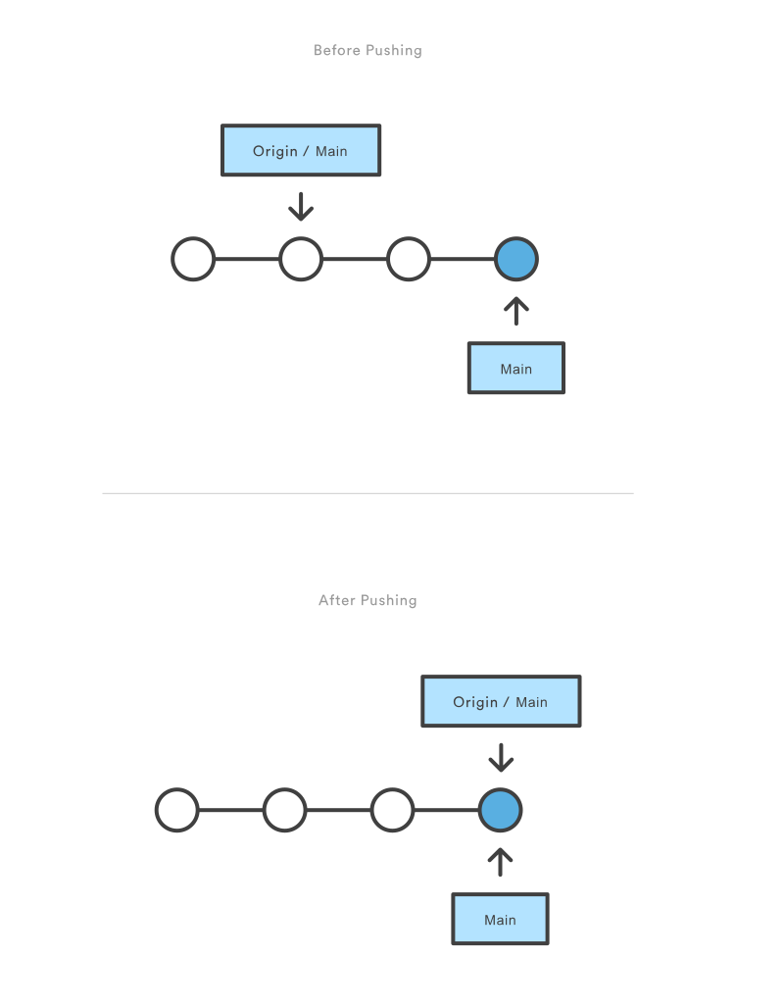
Git Push

Slide 26
Git Pull
git pull
Debe ejecutarse en una terminal situados en la raíz de un repositorio clonado (o descargado).
Permite descargar los cambios (commits) desde el repositorio remoto y actualizar al instante el repositorio local para reflejar ese contenido.

Slide 27
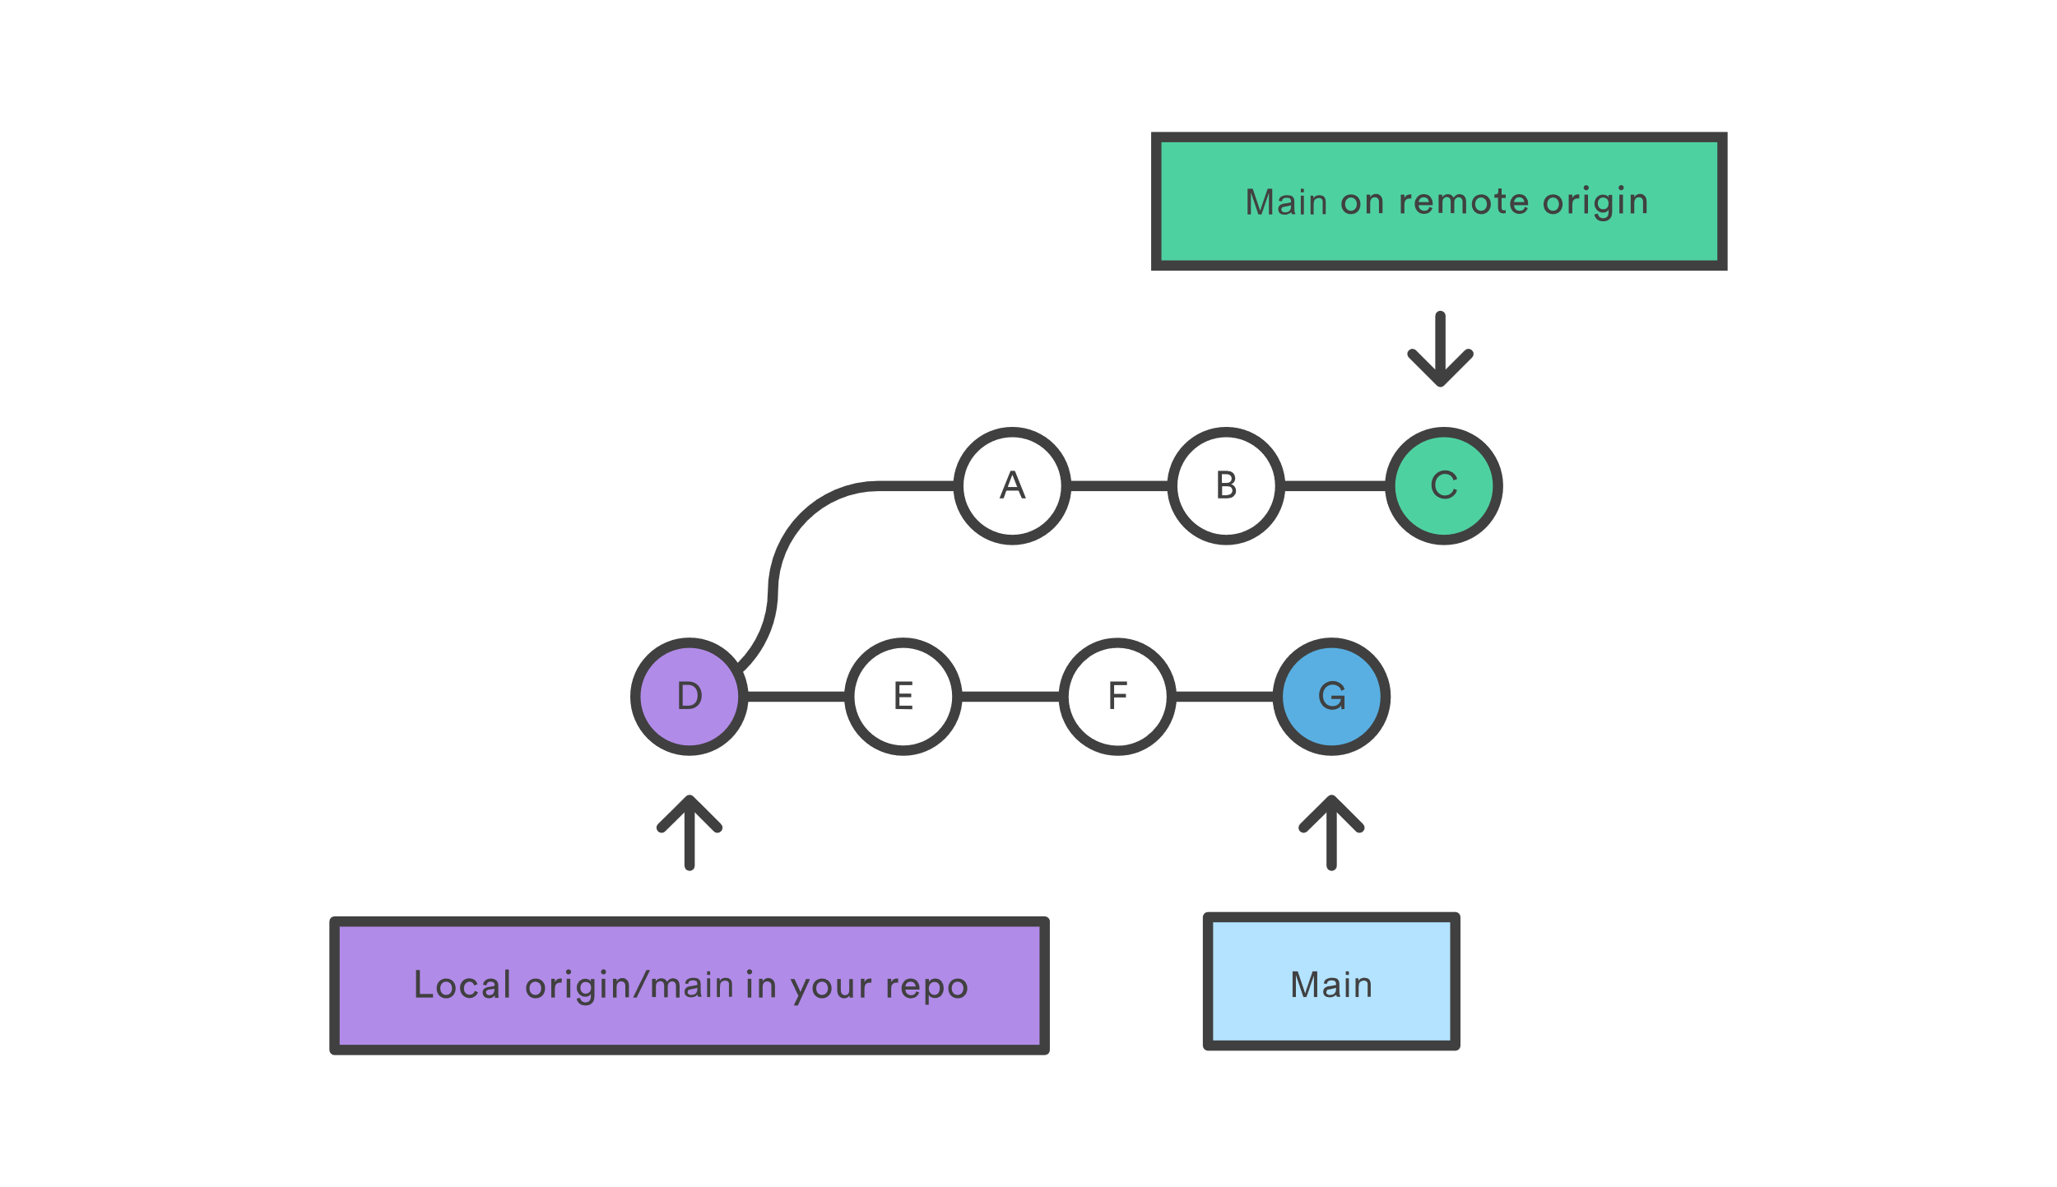
Git Pull

Slide 28
Git Pull
“En este caso, git pull descargará todos los cambios desde el punto de separación de la rama local y la rama principal. En el ejemplo, ese punto es E.
El comando git pull recuperará las confirmaciones remotas divergentes, que son A, B y C. A continuación, el proceso de incorporación de cambios creará otra confirmación de fusión local que incluya el contenido de las nuevas confirmaciones remotas divergentes.”

Slide 29
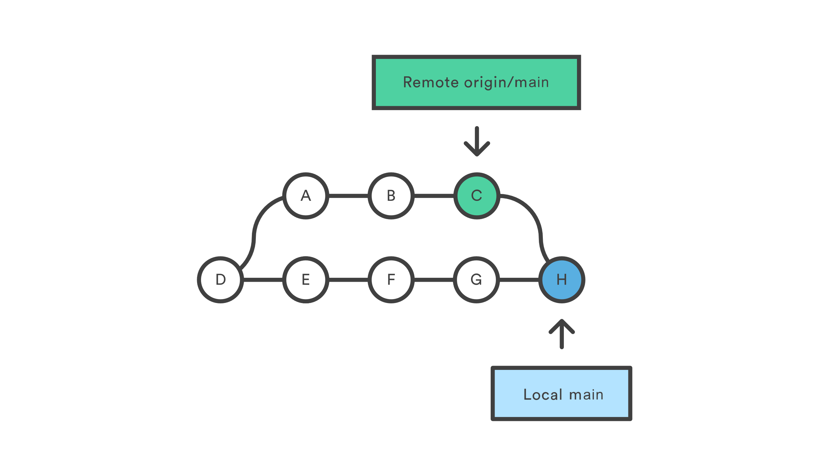
Git Pull

Slide 30
Git Pull
“En el diagrama anterior, podemos ver la nueva confirmación H, que es una confirmación de fusión nueva que incluye el contenido de las confirmaciones remotas A, B y C, y tiene un mensaje de registro combinado.”

Slide 31
Bienvenidos al Desafío!

